Slide 1
스마트문화앱 시스템 설계
2021-10-13
강민우

Slide 2
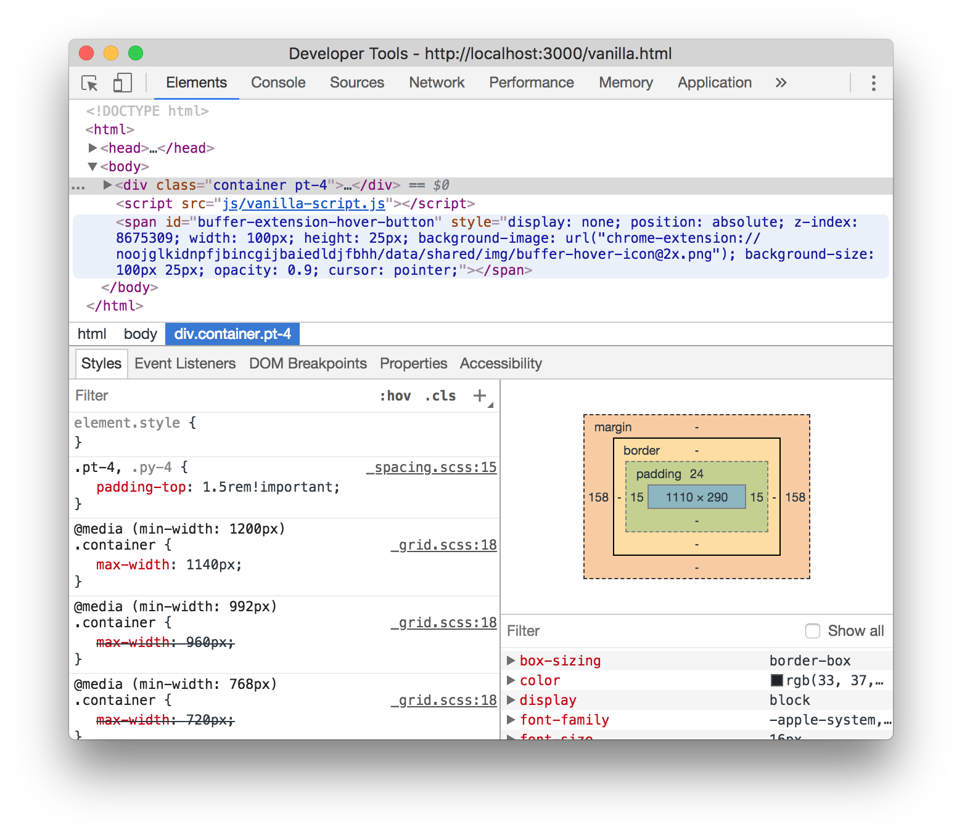
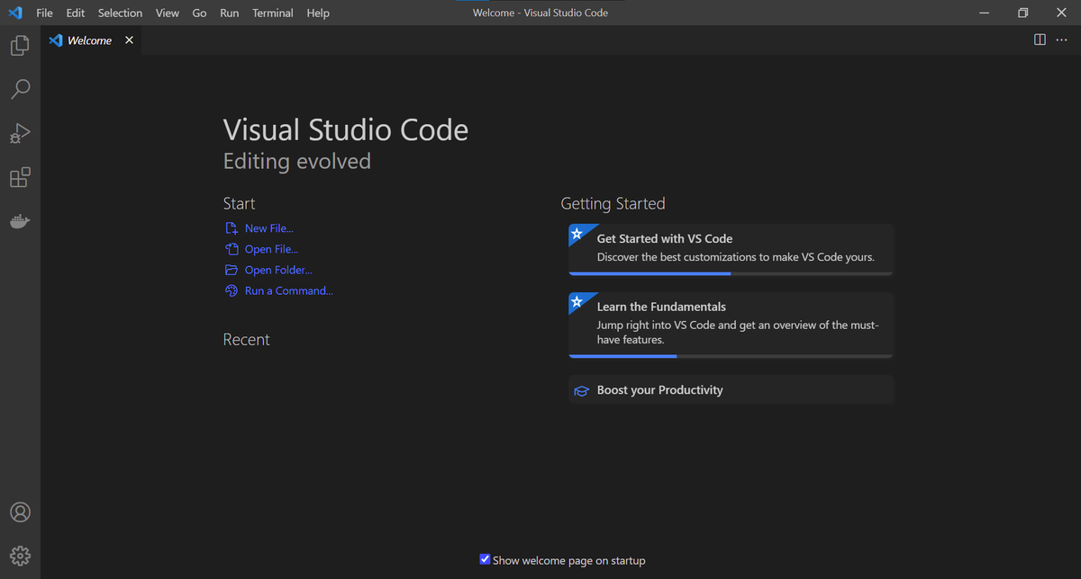
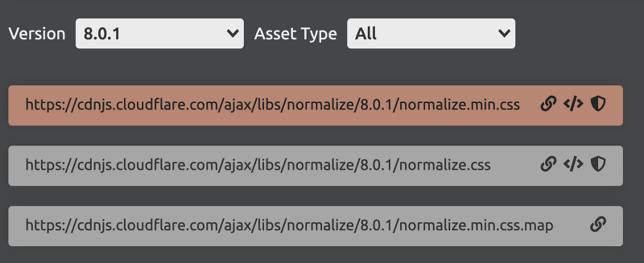
리소스
Visual Studio Code를 이용해 Html5,Css,JavaScript 등을 이용해 코딩을 할 예정이며 개발자 도구는 크롬 개발자 도구를 사용할 것이고 라이브러리로는 cdnjs를 사용할 것입니다.

Slide 3


테스트 툴은 찾아본 바로는 pagespeed 라는
테스트 툴을 쓰고 이 미지들을 선정한 이유는
카페처럼 따뜻한 느낌이나 아니면 차분한 느낌의
개인용 웹 포트폴리오 만들어 보고 싶어서 입니다.

Slide 4
정보구조도
Home
자기소개
연락처
보유기술
포트폴리오

